Slide 1


C程序设计
Programming in C
1010250
主讲：姜学锋，计算机学院

Slide 2

编程实现循环
C程序设计
1、while循环
2、do循环
3、for循环

Slide 3
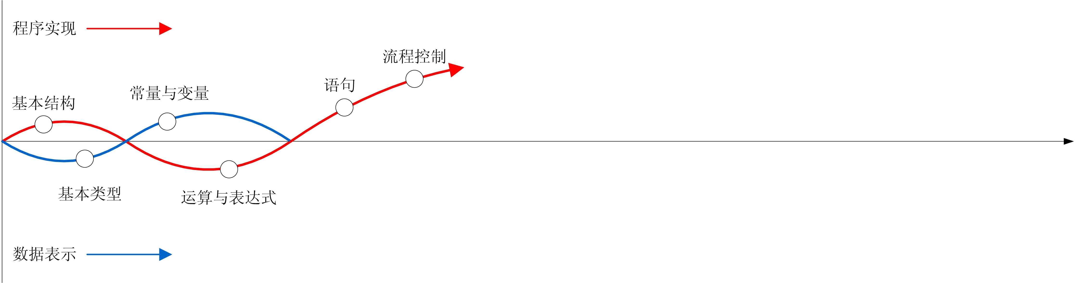
C程序设计学习路径
C程序设计

Slide 4
3.5 程序循环结构
  1. while语句
  2. do语句
  3. for语句

Slide 5
3.5.1 while语句
  3.5.1 while语句
  while语句的作用是计算给定的表达式，根据结果判定循环执行语句，语句形式为：
  其中的语句称为子语句，又称循环体，圆括号内的表达式称为循环条件。
while ( 表达式 ) 语句;

Slide 6
3.5.1 while语句
  while语句的执行过程是：
  ①计算表达式，无论表达式为何种类型均将这个值按逻辑值处理；
  ②如果值为真，则执行子语句，然后重复①；
  ③如果值为假，则while语句结束，执行后续语句。

Slide 7
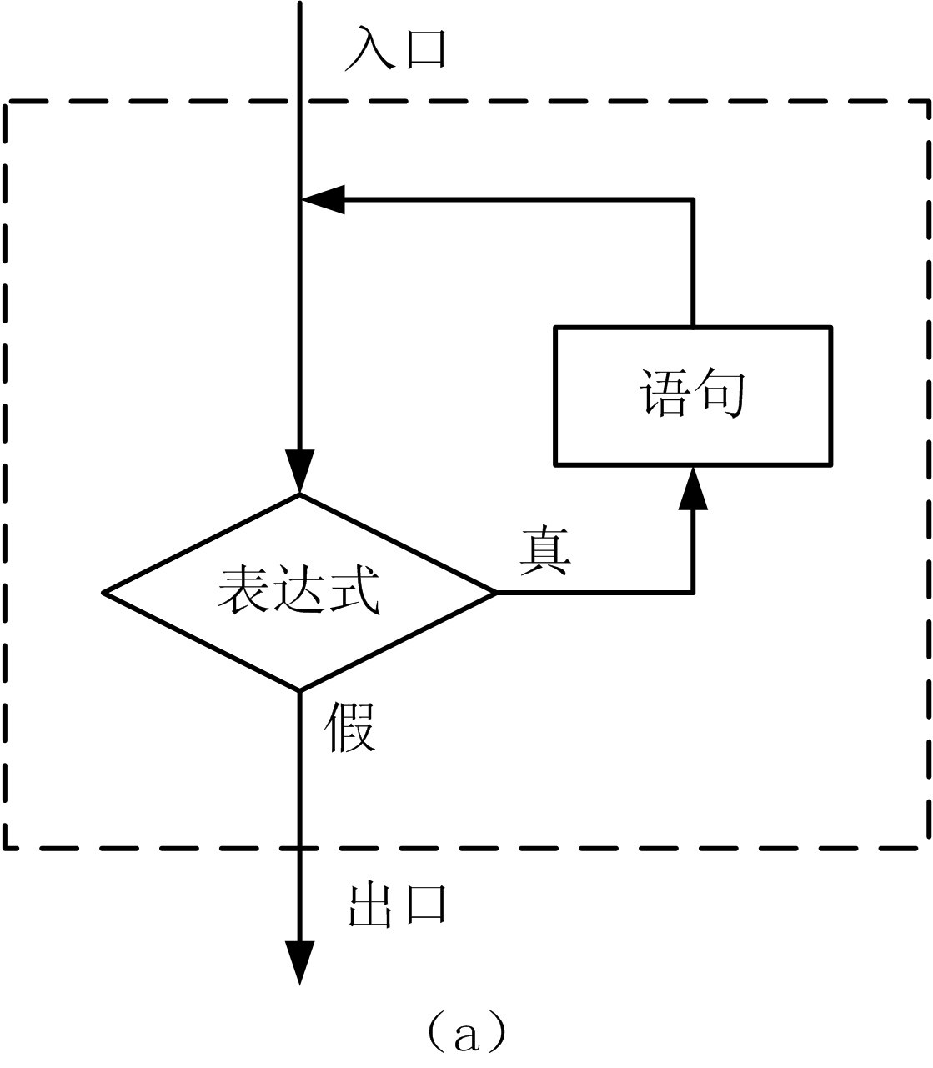
3.5.1 while语句
图3.8 while语句执行流程

Slide 8

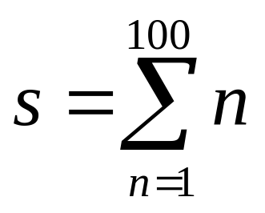
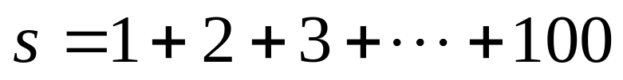
3.5.1 while语句
【例3.8】
求
即

Slide 9

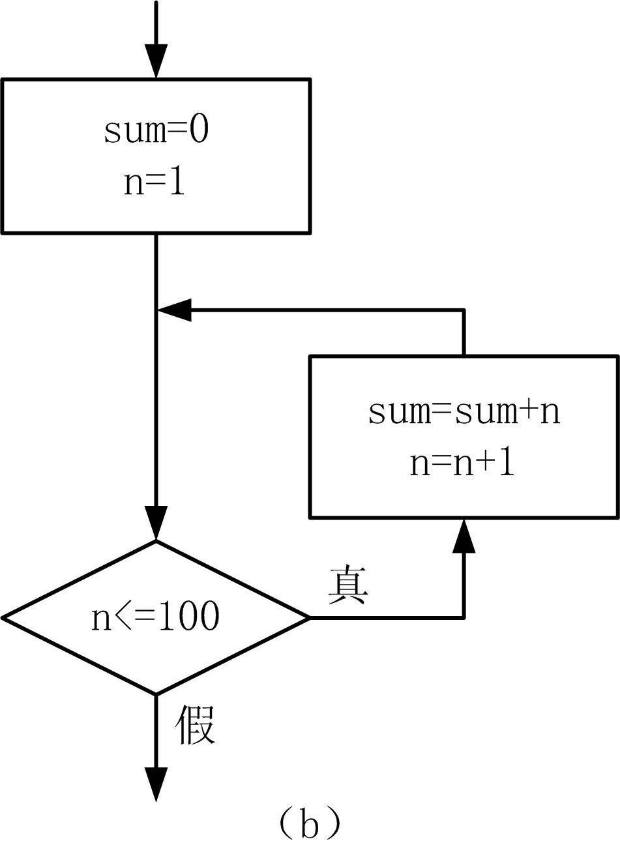
3.5.1 while语句
例题分析
图3.8 while语句执行流程

Slide 10
3.5.1 while语句
例3.8
1 #include <stdio.h>
2 int main()
3 {
4 int n=1,sum=0;
5 while (n<=100) { //循环直到n大于100
6 sum=sum+n; //累加和
7 n=n+1;
8 }
9 printf("sum=%d\n",sum);
10 return 0;
11 }

Slide 11

3.5.1 while语句
程序运行屏幕
例3.8
1 #include <stdio.h>
2 int main()
3 {
4 int n=1,sum=0;
5 while (n<=100) { //循环直到n大于100
6 sum=sum+n; //累加和
7 n=n+1;
8 }
9 printf("sum=%d\n",sum);
10 return 0;
11 }
sum=5050

Slide 12
3.5.1 while语句
例3.8
4 int n=1,sum=0;
5 while (n<=100) { //循环直到n大于100
6 sum=sum+n; //累加和
7 n=n+1;
8 }
第4行先做循环前的初始化，n为1，sum为0。执行第5行while语句时n<=100的结果为真，则执行循环体；
循环体是复合语句，先计算sum累加，则sum变为0+1的结果，再让n累加1。然后重复第5行的比较和执行过程，则n值越来越趋向100，n<=100也越来越趋向假，sum逐渐为 的结果；当n为100时，n<=100为真，sum为 的结果，n值累加到101，则n<=100为假，while语句结束。

Slide 13
3.5.1 while语句
例3.8
4 int n=1,sum=0;
5 while (n<=100) { //循环直到n大于100
6 sum=sum+n; //累加和
7 n=n+1;
8 }
从这里可以看出编写了两行的循环语句，循环体却执行了100次。实际上由于计算机运算速度快，上面的执行过程瞬间完成。

Slide 14


3.5.1 while语句
例3.8
4 int n=1,sum=0;
5 while (n<=100) { //循环直到n大于100
6 sum=sum+n; //累加和
7 n=n+1;
8 }
上述程序中，把第4行叫循环初始，即进入循环前的初始计算过程。
不给n和sum赋初值可不可以？答案是否定的，如果n没有确定的值那么第5行的“n<=100”不合逻辑。同理，sum=sum+n的累加也就成问题。
n和sum随意赋值可不可以？答案是否定的，例如n=2和sum=0，则计算结果为 ，例如n=1和sum=1，则计算结果为 ，因此n和sum的值是不可随意给的。

Slide 15
3.5.1 while语句
将n和sum赋值放到while语句中可不可以？答案是否定的，例如：
每次进入循环体，n或sum就被重新赋值，根本无法累加。
将n和sum赋值放到while语句后去做可不可以？答案更是否定的。
1 int n,sum;
2 while (n<=100) {
3 n=1,sum=0; //在这里赋值，则每次循环均要执行
4 sum=sum+n;
5 n=n+1;
6 }

Slide 16
3.5.1 while语句
例3.8
4 int n=1,sum=0;
5 while (n<=100) { //循环直到n大于100
6 sum=sum+n; //累加和
7 n=n+1;
8 }
把第5行叫循环条件，即判断是否继续循环的条件或循环终止的条件。
如果把“while (n<=100)”写成“while (n<=200)”，那么计算结果就是 ；
如果写成“while (n=100)”，由于是把100赋给n且按逻辑值来理解恒为真，则while语句的循环条件永远为真，循环不能结束了，我们称这样的循环为“死循环”。显然，循环条件也不是随意设定的。

Slide 17

3.5.1 while语句
例3.8
4 int n=1,sum=0;
5 while (n<=100) { //循环直到n大于100
6 sum=sum+n; //累加和
7 n=n+1;
8 }
我们把第7行叫循环控制，即让循环条件趋向结束的计算过程。如果没有“n=n+1”，那么“while (n<=100)”就恒为真，循环同样为死循环；如果改成“n=n+2”，那么结果就是 。
显然，必须有符合算法要求的循环控制。

Slide 18
3.5.1 while语句
例3.8
4 int n=1,sum=0;
5 while (n<=100) { //循环直到n大于100
6 sum=sum+n; //累加和
7 n=n+1;
8 }
第6行是逻辑意义上的循环体，即循环目的的程序步骤。

Slide 19
3.5.1 while语句
  循环结构有三要素：
  循环初始、循环条件和循环控制。
  编写循环程序，就要精确设计三要素。循环初始发生在循环之前，使得循环“就绪”；循环条件是循环得以继续或终止的判定，而循环控制是在循环内部实现循环条件的关键过程。循环体可以直接或间接利用三要素来达到计算目的，也可以与三要素无关。

Slide 20
3.5.1 while语句
  while语句的说明。
  （1）while语句的循环体既可以是简单语句，又可以是复合语句或控制语句，但必须是“一个语句”的语法形式。在实际编程中，当循环体有多条语句时使用复合语句。
  （2）从while语句的执行流程图可知，while语句有一个入口和出口。从流程图的虚框上来看，while语句所形成的循环结构是可以抽象为顺序结构的一步。反过来提示我们在编程时可以先抽象设计顺序结构的一步，再使用循环结构细化。

Slide 21
3.5.1 while语句
  （3）在循环中应该有使while表达式趋向假的操作，否则表达式恒为真，循环永不结束，成为死循环。
    有时在while条件后面不小心额外添加分号（；），往往会彻底改变循环的意图，例如：
    这个程序将会无限次循环。由于循环条件后面多了一个分号，因此循环体为空语句，i++自增并不是循环的一部分。
while (i != fun()) ;
i++;

Slide 22
3.5.1 while语句
  （4）由于while语句先计算表达式的值，再判断是否循环，所以如果表达式的值始终为假，则循环一次也不执行，失去了循环的意义。
  （5）while语句后面的圆括号是语法规定必须有的，循环条件可以是C语言的任意表达式。但由于结果是按逻辑值来处理的，通常情况下，循环条件是关系表达式或逻辑表达式，应该谨慎出现别的表达式。

Slide 23
3.5.1 while语句
  （6）从循环结构来看，while语句前应有循环初始，循环体内应有循环控制。

Slide 24
3.5.2 do语句
  do语句
  do语句的作用是先执行语句，然后计算给定的表达式，根据结果判定是否循环执行，语句形式为：
  其中的语句称为子语句，又称循环体，圆括号内的表达式称为循环条件。
do 语句 while ( 表达式 );

Slide 25
3.5.2 do语句
  do语句的执行过程是：
  ①执行子语句；
  ②计算表达式，无论表达式为何种类型均将这个值按逻辑值处理；
  ③如果值为真，则再次执行①；如果值为假，则do语句结束，执行后续语句。

Slide 26
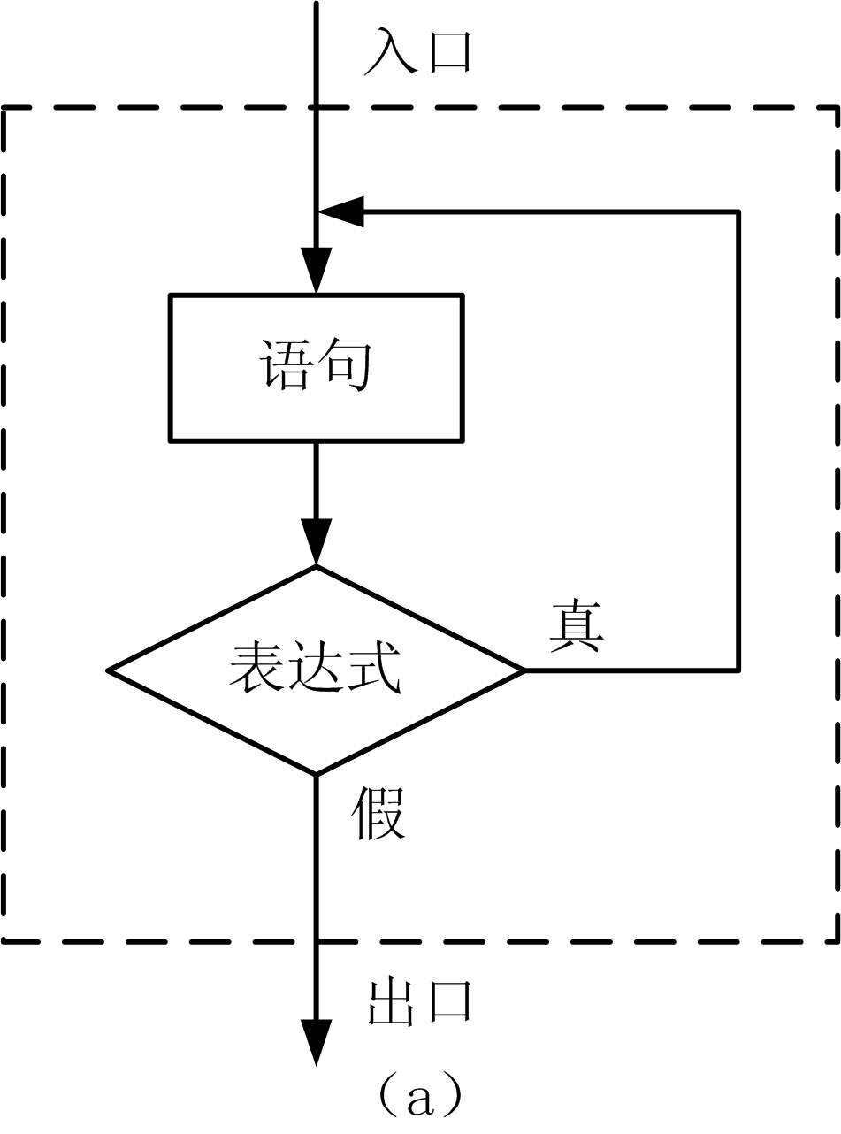
3.5.2 do语句
图3.9 do-while语句执行流程

Slide 27
3.5.2 do语句
  do语句的说明。
  （1）do语句与while语句的语法和含义类似。
  （2）do语句的最后必须用分号（；）作为语句结束，循环体的复合语句形式为：
do {
… //复合语句
} while ( 表达式 );

Slide 28
3.5.2 do语句
  （3）do语句先执行后判定，while语句则是先判定后执行；do语句至少要执行循环体一次，而while语句可能一次也不执行。

Slide 29
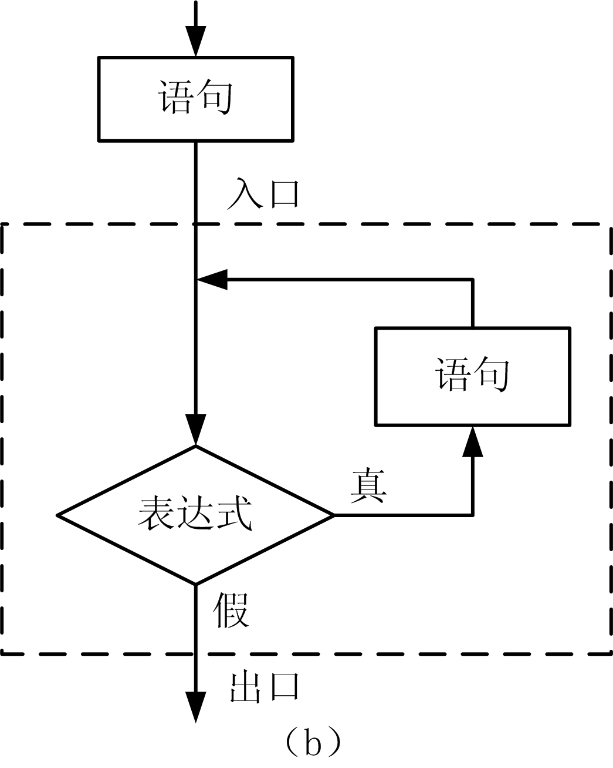
3.5.2 do语句
  （4）do语句结构和while语句结构是可以相互替换的。图3.9（b）就是用while语句表示do语句的流程图，虚线框内为while语句结构。通常情况下，while语句比do语句用得多，而do语句使用的情形似乎就是如图3.9（b）的while语句结构。

Slide 30
3.5.2 do语句
【例3.9】
连续输入多个数据，计算它们乘积，当输入0时结束。

Slide 31
3.5.2 do语句
例题分析
问题是要先输入，才判断是否中止循环的执行，使用do循环正好满足这样的需要，它保证循环体至少执行一次。

Slide 32
3.5.2 do语句
例3.9
1 #include <stdio.h>
2 int main()
3 {
4 int n=1,k=1;
5 do {
6 k=k*n;
7 scanf("%d",&n);
8 } while (n!=0); //输入0时结束循环
9 printf("%d\n",k); //输出乘积
10 return 0;
11 }

Slide 33
3.5.3 for语句
  for语句
  for语句的作用是计算给定的表达式，根据结果判定循环执行语句，for语句有循环初始和循环控制功能，语句形式为：
  其中的语句称为子语句，又称循环体，圆括号内的表达式2称为循环条件。
for (表达式1; 表达式2; 表达式3) 语句;

Slide 34
3.5.3 for语句
  for语句的执行过程是：
  ①计算表达式1；
  ②计算表达式2，无论表达式2为何种类型均将这个值按逻辑值处理；
  ③如果值为真，则执行循环体，然后计算表达式3，再重复②；
  ④如果值为假，则for语句结束，执行后续语句。

Slide 35
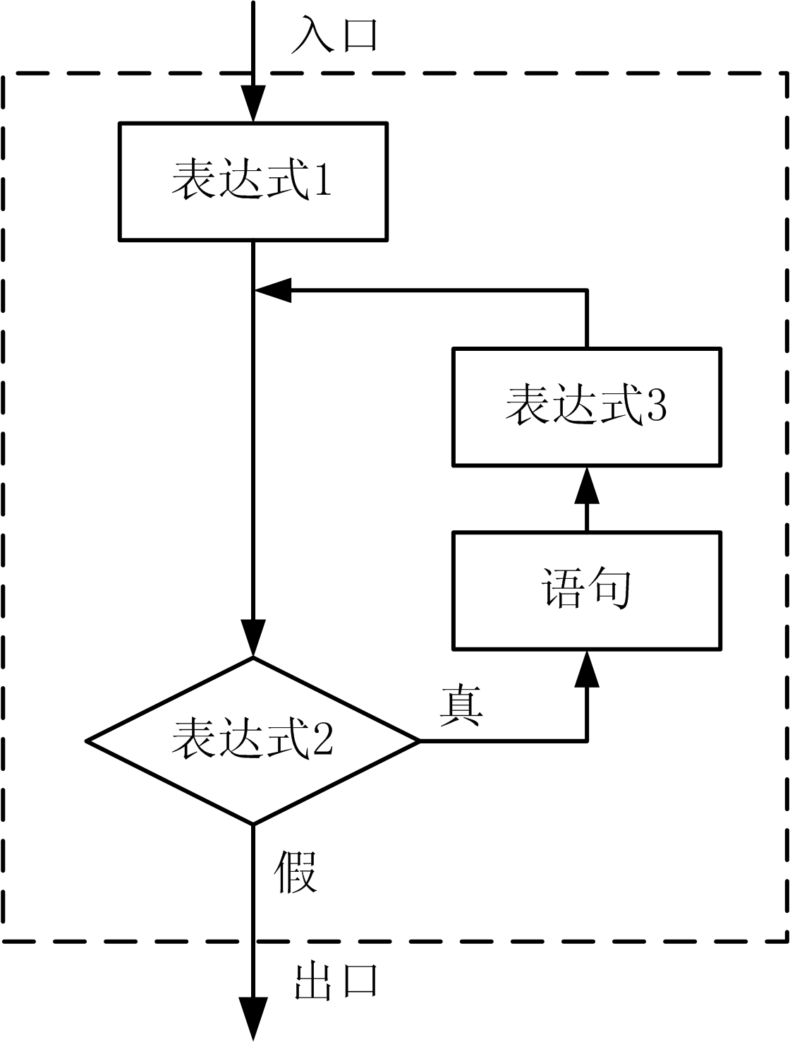
3.5.3 for语句
图3.10 for语句执行流程

Slide 36
3.5.3 for语句
  前面提到，循环结构应有循环初始、循环条件和循环控制三要素，结合for语句的流程图可以得出for语句的应用格式如下：
  即for语句的表达式1为循环初始环节，表达式3为循环控制环节，表达式2为循环条件。因此，for语句拥有循环结构的完备形式，使得for语句的应用最为广泛和灵活。不仅适用于循环次数型，也适用于循环条件型，完全可以代替while语句和do语句。
for (循环初始; 循环条件; 循环控制) 循环体;

Slide 37
3.5.3 for语句
  for语句的表达式1、表达式3允许逗号表达式，除非涉及复杂的循环初始计算和循环控制计算，非得用语句实现不可。循环三要素完全可以构造在一个for语句中。
    例如：
    显然，应用for语句可以使得程序简洁、精炼。
for (n=1,sum=0 ; n<=100 ; n++) sum=sum+n;

Slide 38
3.5.3 for语句
  for语句的说明：
  （1）for语句与while语句的语法和含义类似。
  （2）for语句内中三个表达式，用分号（；）作为间隔，不能把这里的表达式和分号理解为语句。三个表达式均可以省略，但中间的分号不能省略，下面分情形讨论。

Slide 39
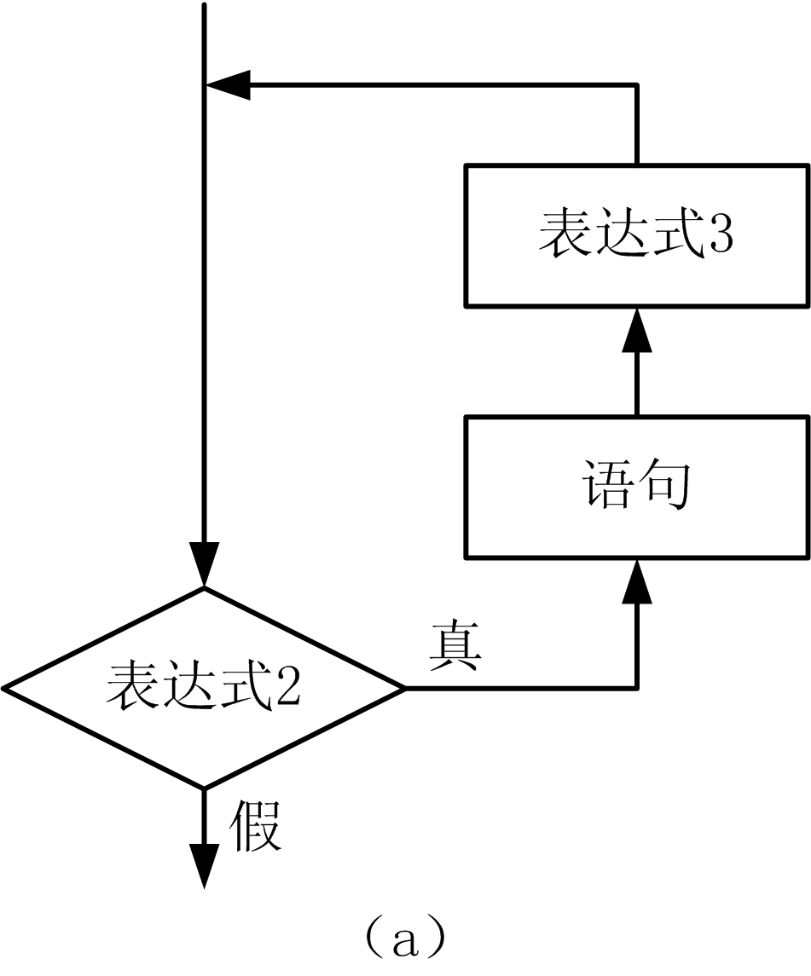
3.5.3 for语句
  情形一。省略表达式1。
  省略表达式1就相当于将循环初始计算省略了，此时应在for语句之前有循环初始，如while语句那样。其执行流程如图3.11（a）所示。
图3.11 for语句的多种形式

Slide 40
3.5.3 for语句
    例如：
n=1, sum=0;
for ( ; n<=100 ; n++) sum=sum+n; //累加和

Slide 41
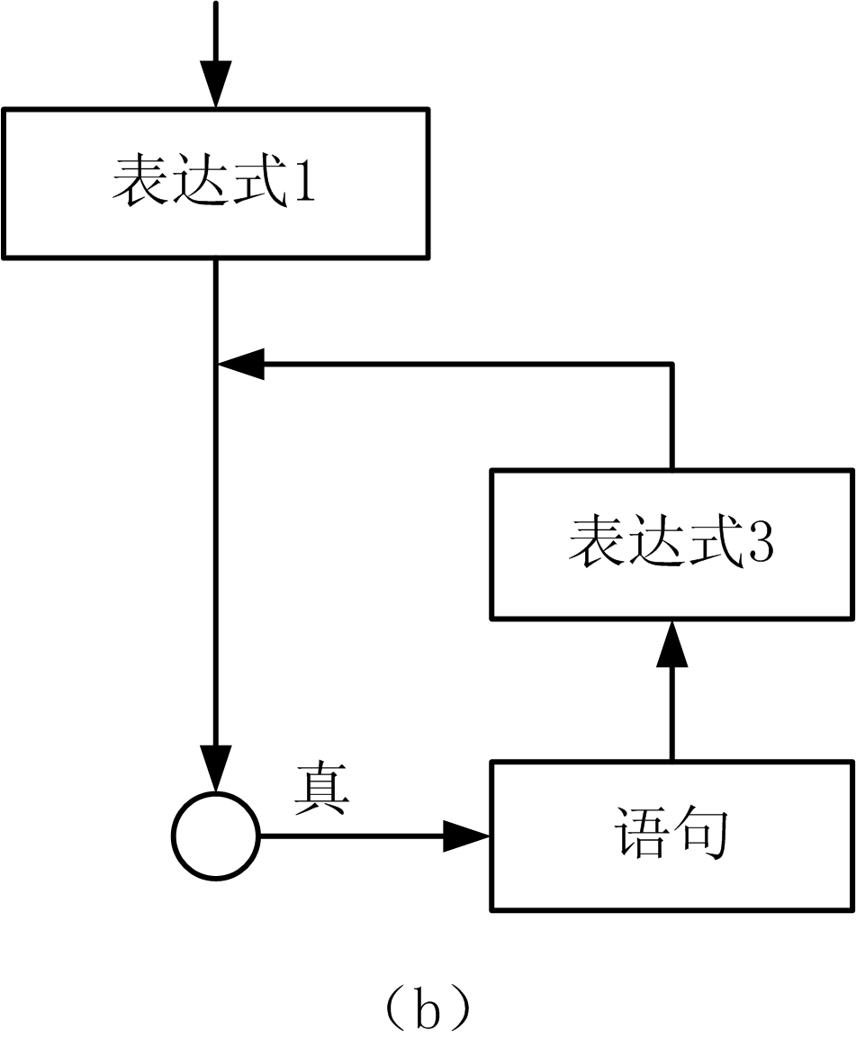
3.5.3 for语句
  情形二，省略表达式2。
  C语言规定省略表达式2，则循环条件始终为真，循环永远执行下去。其执行流程如图3.11（b）所示。
图3.11 for语句的多种形式

Slide 42
3.5.3 for语句
    例如：
for (n=1,sum=0 ; ; n++) sum=sum+n; //无限循环

Slide 43
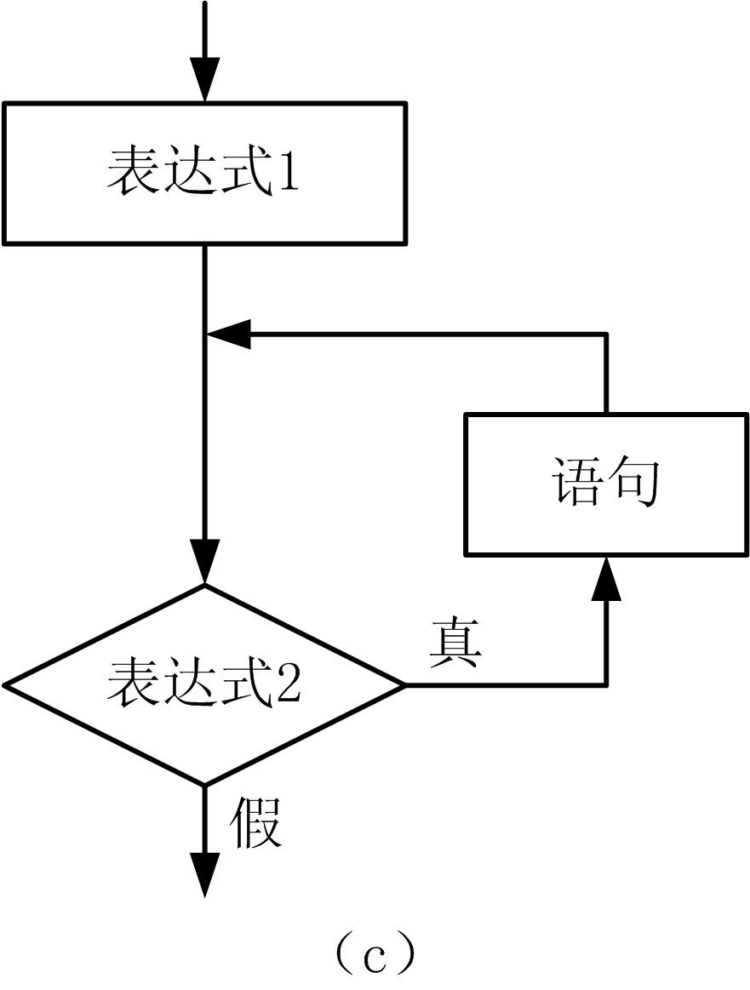
3.5.3 for语句
  情形三，省略表达式3。
  省略表达式3相当于将循环控制计算省略了，此时应在for语句的循环体里有循环控制，如while语句那样。其执行流程如图3.11（c）所示。
图3.11 for语句的多种形式

Slide 44
3.5.3 for语句
    例如：
for (n=1,sum=0 ; n<=100 ; ) sum=sum+n, n++;

Slide 45
3.5.3 for语句
  情形四，省略表达式1和表达式3。
  此时，for语句只有充当循环条件的表达式2，完全等同于while语句，由此可见for语句比while语句功能强。
    例如：
n=1, sum=0;
for ( ; n<=100 ; ) sum=sum+n, n++;
n=1, sum=0;
while (n<=100) { sum=sum+n; n=n+1; }

Slide 46
3.5.3 for语句
  情形五，三个表达式全部省略。这是一种在少数环境下应用的极端写法，例如：
for ( ; ; ) 循环体

Slide 47
3.5.3 for语句
  几种循环的比较
  1.共同点
  （1）while、do-while、for循环在逻辑上是相同的，一般情况下可以相互替换。
  （2）作为循环结构，while、do-while、for循环一般地都需要设置循环的初始值、循环结束条件的判定、循环增量（或减量）的计算。
  （3）while、do-while、for循环都可以用break语句来结束循环，用continue语句来结束一次循环。

Slide 48
3.5.3 for语句
  2.不同点
  while、do-while、for循环的不同主要是设置循环的初始值、循环结束条件的判定、循环增量（或减量）的计算的程序顺序不相同。
  while do-while for
  设置循环初始值：语句前 语句前 语句前或表达式1
  结束条件的判定：先判后执行 先执行后判 先判后执行
  循环控制的计算：循环体内 循环体内 循环体内或表达式3

Slide 49
3.5.3 for语句
  （1）do-while循环至少执行循环体一次。而while循环、for循环可能一次也不执行。
  （2）for循环的循环处理功能最强。while、do-while均可用for循环。

Slide 50

结束

